Slide 1
Знакомьтесь, комбинаторика!
Методическая разработка урока по математике в 5 классе
Подготовила учитель математики Кожокарь Ирина Евгеньевна, ГБОУ СОШ № 354 г. Санкт- Петербурга

Slide 2
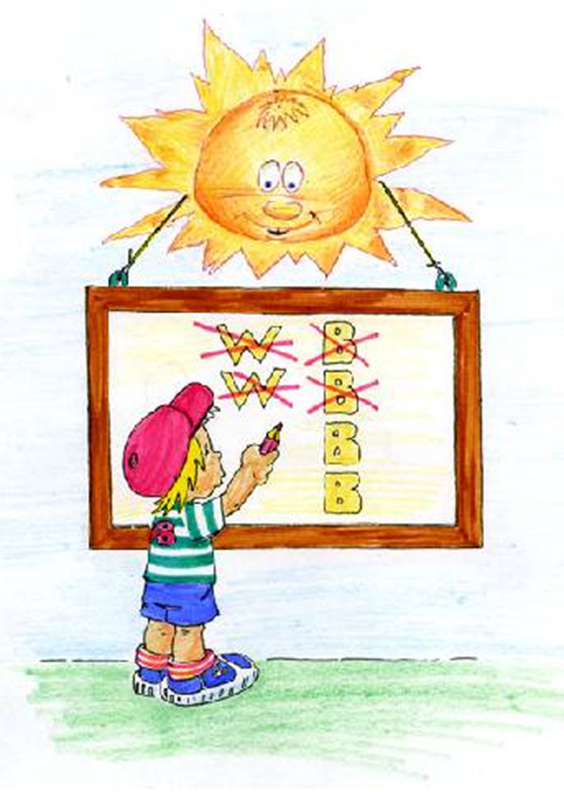
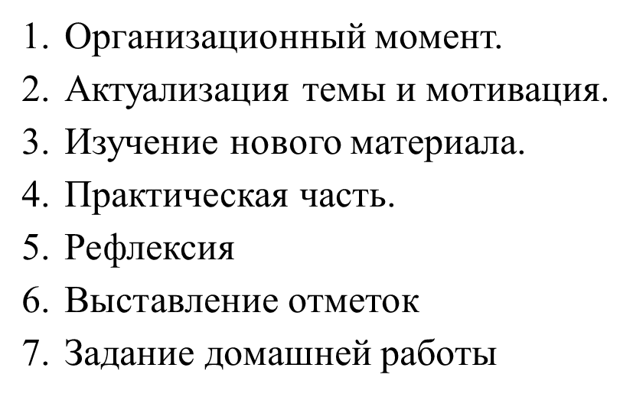
Ход урока.

Slide 3
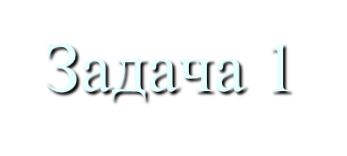




У кассы кинотеатра стоят четверо ребят. У двух из них сторублевые купюры, у других двух – пятидесятирублевые. Билет в кино стоит 50 рублей. В начале продажи касса пуста.
Вопрос: как должны расположиться ребята, чтобы никому не пришлось ждать сдачи?

Slide 4



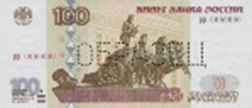
Решение
Вариант 2:

Slide 5
Задача 2
Ответ: Всего получилось 6 возможных вариантов. Такой флаг могут использовать 6 стран.

Slide 6


Комбинаторика – это раздел математики, посвященный решению задач выбора и расположения заданных элементов по заданным правилам
Обычный вопрос в комбинаторных задачах – это «Сколькими способами…?» или
«Сколько вариантов…?»

Slide 7
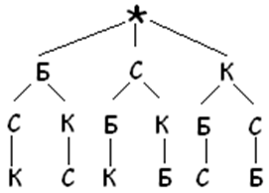

Несколько стран решили использовать для своего государственного флага символику в виде трех горизонтальных полос одинаковой ширины разных цветов – белого, синего, красного. Сколько стран могут использовать такую символику при условии, что у каждой страны – свой флаг?
Перебор возможных вариантов
Схема перебора вариантов
Флаг
КБС КСБ
БСК БКС
СБК СКБ
Ответ: 6 вариантов.

Slide 8




Флаг России
Не только флаг России имеет эти три цвета. Есть государства, флаги которых, имеют такие же цвета
Флаг Нидерландов
Флаг Люксембурга
Флаг Франции

Slide 9
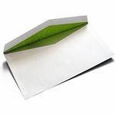
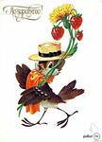



Правило произведения
(выбор пары нескольких элементов)

Slide 10
Физкультминутка для глаз

Slide 11


Задачи
1) У одного довольно знаменитого мушкетера в гардеробе имеются 3 элегантных шляпы ,4 чудных плаща и 2 пары отличных сапог. Сколько вариантов костюма ему можно составить?
2) В футбольной команде 11 человек. Необходимо выбрать капитана и его заместителя. Сколькими способами можно это сделать?
3) Сколько различных двузначных чисел можно составить, используя цифры 1, 4, 7, если допустить повторение цифр
4) Сколько различных трехзначных чисел можно составить из цифр 1, 2, 3, 4, 5 при условии, что ни одна цифра не повторяется?
5) Сколько различных двузначных чисел можно составить из цифр 0, 1, 2, 3, если цифры: а) могут повторяться; б) не могут повторяться?
6) Шифр для сейфа состоит из пяти различных цифр. Сколько различных вариантов составления шифра?
7) Сколькими способами можно разместить 6 человек за столом, на котором поставлено 6 приборов?
8) В пятом классе изучаются 8 предметов. Сколько различных вариантов расписания можно составить на понедельник, если в этот день должно быть 5 уроков и все уроки – разные?
9) Сколько вариантов семизначных телефонных номеров можно составить, если исключить из них номера, начинающиеся с 0 и 9?

Slide 12

Ответы
1) Выбираем по одному элементу из трех множеств, то есть, составляем «тройку», значит, по правилу умножения получаем 3 • 4 • 2 = 24 варианта костюма.
2) Всего 11 человек, значит, капитана можно выбрать 11-ю способами, осталось 10 футболистов, из которых можно выбрать заместителя капитана. Итак, пару, капитана и его заместителя, можно выбрать
11 •10 = 110 способами.
3) Должно получиться двузначное число – всего две позиции. На первую позицию можно поставить любую из предложенных цифр – 3 варианта выбора, на вторую позицию, с учетом возможности повтора цифры, тоже 3 варианта выбора. Значит, пару цифр мы составляем 3 • 3 = 9 способами, т.е. получится 9 чисел.
4) Трехзначное число: первая позиция – 5 вариантов цифр, вторая позиция, с учетом исключения повторов цифр, - 4 варианта, третья позиция – 3 варианта. Получаем 5 • 4 • 3 = 60 чисел.
5) ( а) Двузначное число, как и любое многозначное, не может начинаться с 0, поэтому на первую позицию можно поставить лишь 3 из имеющихся 4-х цифр, 3 варианта выбора, на вторую позицию, с учетом повтора, можно поставить любую из цифр – 4 варианта выбора. Поэтому получается 3 • 4 = 12 чисел; б) Первая позиция – 3 варианта, вторая позиция – 3 варианта, т.к. повтор исключается. Получаем 3 • 3 = 9 чисел.
6) 5 • 4 • 3 • 2 • 1 = 120 вариантов.
7) 6 • 5 • 4 • 3 • 2 • 1 = 720 способов
8) 8 • 7 • 6 • 5 • 4 = 6720 вариантов
9) Используются цифры 0, 1, 2, 3, 4, 5, 6, 7, 8, 9 – всего 10 цифр, исключая по условию 0 и 9 в начале номера, с учетом возможности повтора, получаем 8 • 10 • 10 • 10 • 10 • 10 • 10 = 8 000 000 номеров

Slide 13

Блиц-опрос
На сегодняшнем уроке мне было … (легко, обычно, трудно)
Новый материал я … (усвоил и могу применить, усвоил и затрудняюсь применить, не усвоил)
Моя самооценка за урок …
Ответы на приведенные вопросы можно не подписывать

Slide 14
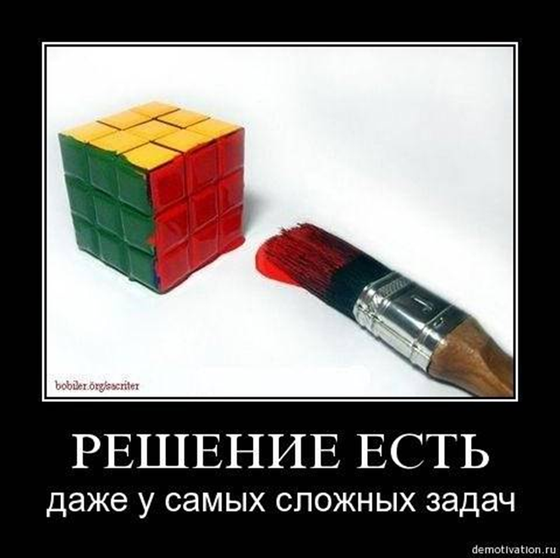
Домашнее задание
составить задачу о своем классе
Несколько стран решили использовать для своего государственного флага символику в виде 3х горизонтальных полос разной ширины, разных цветов – белый, синий, красный. Сколько стран могут использовать такую символику при условии ,что у каждой страны свой флаг?
а) Сколько двузначных чисел можно составить из цифр 1, 3, 5, 7, 9?
б) Сколько двузначных чисел можно составить из цифр 1, 3, 5, 7, 9 при условии, что цифры не должны повторяться

Slide 15

Молодцы! Спасибо за урок

